Slide 1
ASP.NET Core
Napredno Softversko Inženjerstvo
- Jovan Vještica 1036
- Teodora Đorđević 1037

Slide 2
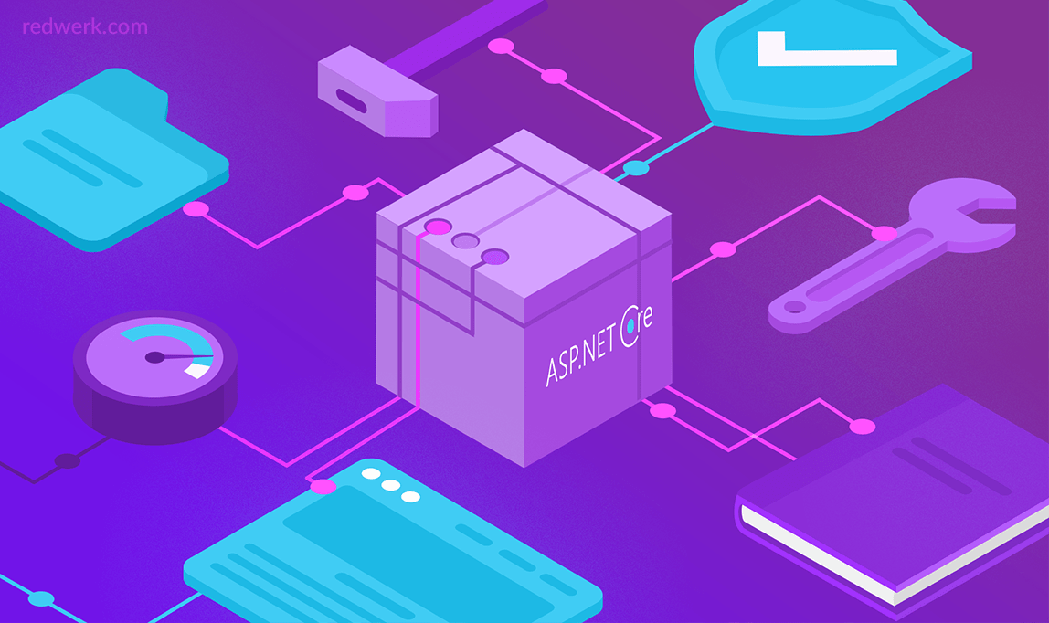

Slide 3
ASP.NET Core
Besplatan
Open-source
Microsoft
MIT Licence

Slide 4
Istorija
ASP.NET Core 1.0 objavljen 27. juna 2016.
ASP.NET Core 2.0 objavljen 14. avgusta 2017.
ASP.NET Core 3.0 objavljen 23. Septembra 2019.

Slide 5
Budućnost
Naredna verzija .NET Core-a je najavljena za novembar 2020. godine.
.NET 5 naslediće .NET Core 3.0
.NET Framework će biti zastareo (eng. deprecated)
Zbog toga će naredno ime biti .NET, a verzija će biti 5 da ne bi došlo do
zabune sa postojećom .NET 4 verzijom

Slide 6
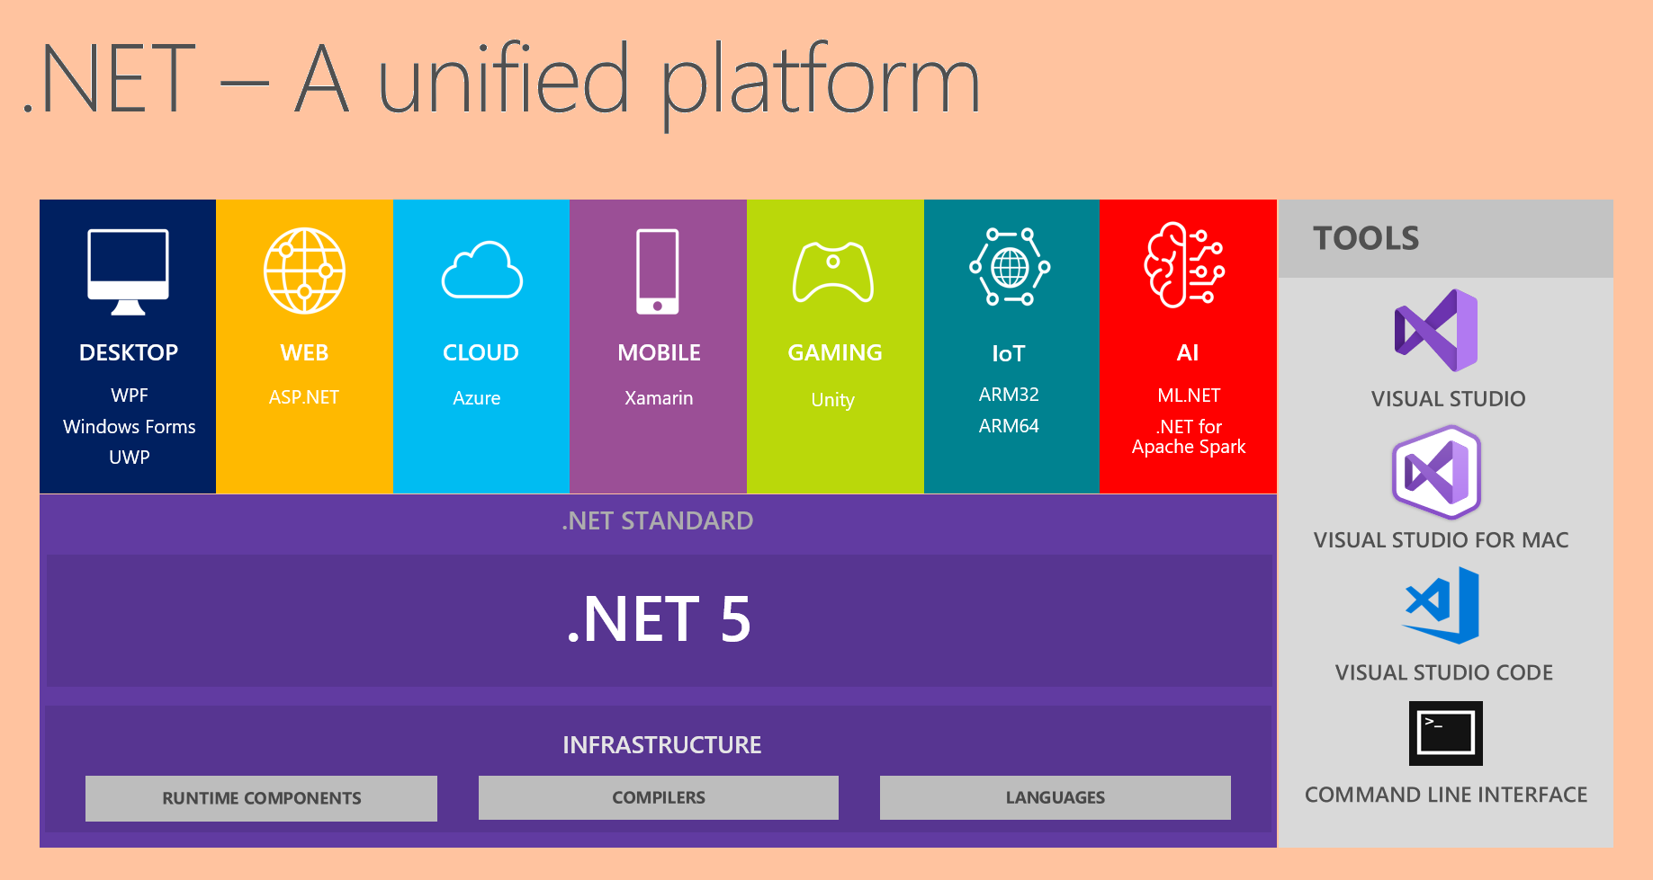
Budućnost

Slide 7

Razumevanje ASP.NET Core-a
2015. godine je Majkrosoft objavio novi pravac za ASP.NET i MVC Framework
Kreiranje ASP.NET Core-a
Izgrađen nad .NET Core-om što je kros-platformska verzija
.NET Framework-a bez Windows specifičnih API-ja
Na ovaj način je Majkrosoft proširio horizonte .NET-u i učinio mogućim razvijanje .ASP.NET Core web aplikacija i na Linux-u i na macOS-u.
Kompletno novi i jednostavniji framework
Podržava funkcionalnosti originalnog ASP.NET MVC Framework-a izgrađenog nad novom platformom

Slide 8
MVC Arhitektura
ASP.NET Core koristi patern koji se zove MVC – model-view-controller
Pomaže u kreiranju oblika web aplikacije i interakcije između komponenti koje koristi
Patern još iz 1978. godine
Prirodni ciklus: korisnik preduzima akciju, a kao odgovor aplikacija menja model podataka i predstavlja korisniku ažurirani pogled. Ciklus se dalje ponavlja...
ASP.NET Core implementira varijantu MVC-a koja je specijalno pogodna za web aplikacije
Model
View
Controller

Slide 9
MVC
Koriste se za renderovanje nekog dela modela kao korisnički interfejs
Procesiraju dolazne zahteve i izvode operacije nad modelima i biraju view koji se renderuje korisniku
Model
View
Controller
Sadrži reprezentaciju podataka sa kojima korisnik radi

Slide 10
MVC
MODELS
VIEWS
CONTROLLERS
M
c
V
Logika koja manipuliše podacima u modelu se nalazi samo u modelu
Logika koja prikazuje podatke je samo u view-u
Kod koji obrađuje korisničke zahteve se nalazi samo u kontroleru
Sa ovako jasno razdvojenim segmentima, ASP.NET Core aplikaciju je lakše održavati
i proširavati vremenom, bez obzira na to koliko velika postane.

Slide 11
Nadogradja MVC-a
Iako moćan MVC svejedno ima sopstvene nedostatke. Ove nedostatke rešavaju neki od nadogradnja MVC pattern-a kao što su MVVM (model-view-viewmodel) i druge.
ASP.NET Core implementira osnovnu varijantu MVC arhitekturnog obrasca koju krajnji korisnik (programer) može nadograditi po sopstvenim potrebama.
View
Notifications
View Model
Model
Data binding
Commands
Presentation Logic
Business Logic and Data

Slide 12
MODELI
Modeli u MVC-u sadrže podatke sa kojima korisnici rade. Postoje dva tipa modela:
View model – koji prikazuje podatke prenete od kontrolera pogledu
Domain models – koji sadrže podatke u biznis domenu, zajedno sa operacijama, transformacijama i pravilima za kreiranje, smeštanje i manipulisanje tim podacima, koji se jednim imenom nazivaju logikom modela.

Slide 13
MODELI
Model treba da:
Sadrži domenske podatke
Sadrži logiku za kreiranje, upravljanje i modifikovanje domenskih podataka
Obezbedi čist API koji prezentuje model podataka i operacije nad njim

Slide 14
MODELI
Model ne treba da:
Otkriva detalje o tome kako je model podataka pribavljen ili kako se njime upravlja
Sadrži logiku za transformisanje modela na osnovu interakcije korisnika (u kontroler!)
Sadrži logiku za prikazivanje podataka korisniku (u view!)

Slide 15
KONTROLERI
Kontroleri su spona u MVC paternu i koordiniraju između modela podataka i pogleda.
Kontroler treba da definiše akcije koje obezbeđuju biznis logiku koja upravlja modelom podataka i da obezbede podatke koje pogledi prikazuju korisniku.
Kontroler u MVC-u treba da sadrži akcije koje ažuriraju model na osnovu korisničkih interakcija.
Kontroler ne treba da:
Sadrži logiku koja upravlja izgledom podataka
Sadrži logiku koja upravlja perzistencijom podataka

Slide 16
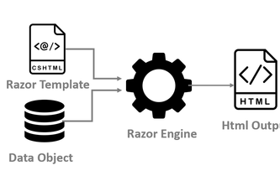
POGLEDI
Pogled - sadrži logiku koja je potrebna da bi se podaci prikazali korisniku
Koriste se za prikupljanje podataka od korisnika da bi dalje mogli da se obrađuju od strane kontrolera.

Slide 17
POGLEDI
Pogledi treba da:
Sadrže logiku i oznake za prezentovanje podataka korisniku
Pogledi ne treba da:
Sadrže kompleksnu logiku
Sadrže logiku koja kreira, smešta i manipuliše modelom podataka

Slide 18
POGLEDI
U kontekstu ASP.NET Core aplikacije pogledi predstavljaju najčešće specijalno formatirane html datoteke tako da ih može obraditi Razor template engine.
Ovo ne mora biti nužno ovako – REST API treba da vraća JSON, a ne HTML!

Slide 19
ASP.NET Implementacija MVC-a
HTTP
Request
Controller
Model
Persistence
(usually to a
relational
database)
Response
View
Presentation
Model

Slide 20
ASP.NET Implementacija MVC-a
U ASP.NET Core-u su kontroleri C# klase
Svaka javna metoda u klasi izvedenoj iz Controller-a je akcija, kojoj je pridružen URL.
Kada se pošalje zahtev na URL povezan sa akcijom, naredbe u okviru te akcije se izvršavaju s namerom da se obavi neka operacija nad modelom i da se nakon toga selektuje pogled koji će te podatke prikazati klijentu.

Slide 21
Konvencija ne konfiguracija
ASP.NET Core ima bogate sposobnosti za konfiguraciju sistema.
Da li ovo znači da treba svaku komponentu konfigurisati individualno ??
NE!
ASP.NET Core poseduje ustanovljene konvencije koje u praksi igraju ulogu
podrazumevanih konfiguracija – ako pratimo konvenciju isti posao uradimo
sa manje koda

Slide 22
ASP.NET Implementacija MVC-a
ASP.NET Core MVC koristi view engine, koji se zove Razor - komponenta odgovorna za procesiranje pogleda da bi se generisao odgovor za web pretraživač.
Razor pogledi su HTML templejti koji sadrže C# logiku koja se koristi da bismo obradili model podataka i tako kreirali dinamički sadržaj koji odgovara na promene u modelu.

Slide 23
ASP.NET Implementacija MVC-a
Modeli su POCO klase – Plain Old C Sharp klase
Postoji izričita potreba da se entiteti kojima aplikacija barata na neki način perzistiraju
Entity framework (data access layer) u ASP.NET-u
Kod Asp.Net Core-a situacija se razlikuje – entity framework core
Ne poseduje interaktivan graficki interfejs koji uproscava rad, vec programer mora sam da odabere jedan od pristupa za uspostavljanje komunikacije sa bazom
Code-First pristup – domain driven design – fokus na domenu aplikacije, počinje se kreiranjem klasa za naš domen pre dizajniranja baze

Slide 24
Implementacija kontrolera
Osnovna klasa za sve kontrolere je ControllerBase
Klasa ApiController je zamenjena atributom ApiControllerAttribute
ControllerBase u sebi sadrži implementaciju čitave infrastrukture koja je potrebna za rad kontrolera - neki od nasleđenih atributa su User, HttpContext...
Neke od metoda Ok, JsonResult...
Jedna od bitnih promena koja se izdvaja je direktna podrška za Dependecy Injection Pattern

Slide 25
Implementacija kontrolera
Omogućava da pišemo modularne i testabilne kontrolere
Primeri injektiranih servisa su repozitorijumi entiteta, kontekst baze podataka, User manager servis...
Kontroleri suštinski treba da predstave (eng. expose) skupove metoda kojima je moguće pristupiti standardnim http zahtevima na adekvatnim rutama.
Dekorisanje metoda atributima – AuthorizeAttribute, HttpGet, HttpPost, HttpPut...
Moguće je implementirati i nove atribute nasleđivanjem klase Attribute

Slide 26
View komponenta
Kako bi se obezbedilo lako i efektivno manipulisanje podacima, MVC obrazac predviđa specijalne komponente za prezentaciju interfejsa – view componente
Rad sa podacima je odvojen od prezentacije podataka
Omogućava brzu i elegantnu zamenu razlicitih klijentskih aplikacija
ASP.NET Core nudi različite templejte projekata - nudi se direktna podrška za najpopularnije SPA frejmvorke (Angular, React, Vue.js)
Majkrosoftov html templejt engine (razor), kao i od skora za novu tehnologiju zasnovanu na web assembly standardu – blazor.

Slide 27

Dependency Injection
Dependency Injection - projektni obrazac koji se koristi za pisanje koda u skladu sa SOLID principima razvoja softvera
Ovo se odnosi na D deo skraćenice – Dependency Inversion – sa namerom da se omogući prilagođavanje klase koja pruža uslugu (servis) klasi koja uslugu konzumira

Slide 28
Dependency Injection
Ovo se postiže uvođenjem interfejsa za servis, nakon čega se sve reference ka tom servisu čuvaju kao atributi klasa tipa tog interfejsa (a ne konkretnog servisa).
Ovo omogućava postojanje više različitih implementacija datog tipa servisa
Mehanizam putem kojeg se konkretna implementacija datog servisa prosleđuje klasi koja ga koristi naziva se Dependency Injection
U ASP.NET Core implementaciji - prosleđivanje servisa u konstruktor kontrolera

Slide 29
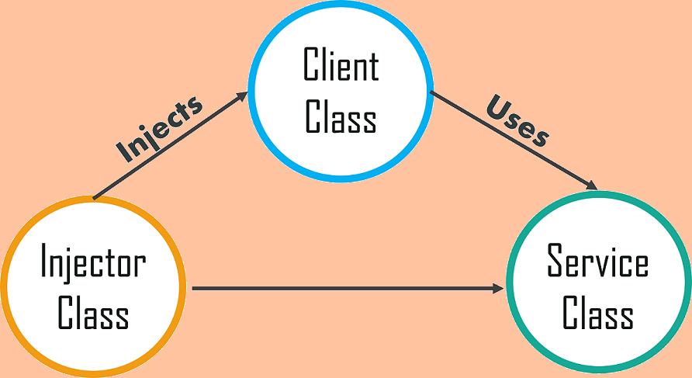
Dependency Injection

Slide 30
Repozitorijumi
Use case za Dependency Injection – Repozitorijumi
Specijalan tip servisa čija je osnovna namena apstrakcija upita
Ovo je izuzetno poželjno za moderne poslovne aplikacije - koriste se da kreiraju neophodne upite ka bazi i da nakon toga omoguće njihovo višestruko korišćenje u aplikaciji
Ukoliko je kontroleru za neku od svojih metoda neophodan upit koji repozitorijum implementira, dovoljno je samo da injektira repozitorijum preko svog konstruktora. Nakon toga mu je dostupan u metodama
Omogućavaju da se razdvoji logika obrade zahteva od logike za pribavljanje i perzistiranje entiteta.
Omogućava da se piše DRY kod

Slide 31
Repozitorijumi
Repozitorijumi omogućavaju centralizaciju ovih upita, pri cemu se svaka eventualna promena u strukturi jednog upita automatski propagira ka svim konkretnim instancama datog upita
Još jedna povoljnost ovog pristupa je testabilnost – moguće je lako mokovati individualne rezultate upita, pri čemu se lakše izoluju funkcionalnosti komponenti koje ih koriste.
Repo4
Repo3
Repo2
Repo1

Slide 32
Repozitorijumi
Repozitorijumi i svi ostali servisi koji se koriste u aplikaciji u nekom trenutku moraju biti instancirani od strane sistema
Krajnji programer pristupa samo interfejsu datog servisa (Dependency Inversion) - negde u programu se mora naglasiti koja će se konkretna implementacija servisa koristiti

Slide 33
Repozitorijumi
ASP.NET Core nudi jedinstvenu lokaciju za registraciju svih servisa koji će biti korišćeni u apikaciji – Startup klasa deklarisana u Startup.cs fajlu
Ovde je moguće registrovati više različitih servisa i izvršiti njihovu konfiguraciju dinamički
Ovaj pristup je na engleskom set it and forget it – jednom kada se izvrši konfiguracija servisa - on se može koristiti u nedogled!
Za enterprise projekte ovaj pristup obezbeđuje veliku vremensku uštedu

Slide 34
Implementacija Repozitorijuma
public class MyRepository : IRepository
{
private readonly DbContext ctx;
public MyRepository(DbContext ctx)
{
this.ctx = ctx;
}
public IEnumerable<Model> Get()
{
return this.ctx.Models.ToList();
}
}
public interface IRepository
{
public IEnumerable<Model> Get();
public Model GetById(int id);
public Model Update(Model m);
}

Slide 35
NuGet
Celokupna arhitektura ASP.NET Core-a je takva da se mogu lako primeniti principi modularnog programiranja - izdvajanja smislenih celina koja se kasnije mogu koristiti ne samo u tekućim, već i u kasnijim projektima
.NET Core ima ugrađen menadžer modula (paketa) koji se zove NuGet
Korišćenjem NuGet-a, moguće je instalirati veoma veliki broj dodatnih korisnih paketa koji implementiraju različite funkcionalnosti
Neki od najkorisnijih paketa su Entity Framework Core, Identity...
Ovaj stil programiranja omogućava veoma visok stepen recikliranja koda - minimizuje boilerplate kod

Slide 36
Entity Framework Core
EF Core predstavlja paket koji krajnjem programeru nudi čist interfejs ka bazi i direktnu integraciju sa LINQ-om
Najčešće se koristi u tandemu sa Entitiy Framework Tools-ima – skup alata koji automatizuju veliki deo interakcije sa EF Core-om i nudi funkcionalnosti kao što su kreiranje konkteksta, migracija, pokretanje migracija, i sl.
EF Core za razliku od klasičnog EF-a nudi veći broj API-jeva za rad sa modelom
Fluent API za konfiguraciju EF-a i Code-First pristup zasnovan na migracijama
Još jedna razlika u odnosu na regularan EF je činjenica da se ovde konktekst baze podataka koristi kao servis – može se injektirati u kontroler ili u drugi servis po potrebi, nakon čega mu se može pristupiti.

Slide 37
Nswag
Nswag - popularna biblioteka koja se koristi za veći broj platformi (ASP.NET, ASP.NET Core i Node.js)
Osnovna uloga Nswag-a je automatsko generisanje dokumentacije po OpenAPI I swagger standardima
Nswag predstavlja niz alata koji omogućava automatsko kreiranje dokumentacije na osnovu source koda
Omogućava i automatsko kreiranje većeg broja klijenata na osnovu već gotove dokumentacije – ovo mu faktički omogućava da brzo i elegantno generiše gotovog klijenta za proizvoljan API

Slide 38
Indentity Core
Identity Core predstavlja Core varijantu Identity servisa iz ASP.NET-a
Ovde se podržava veoma veliki broj načina autorizacije i autentifikacije
Jedna od osnovnih prednosti celokupnog Identity Core Framework-a je činjenica da je proširljiv i da je moguće ugraditi proizvoljan protokol u njega
Neki od gotovih tipova navedenih servisa su oni bazirani na kolačićima, na jwt (json web token) standardu...
Podržava se Roles based autentifikacija (na osnovu rola), Claims based (na osnovu iskaza/tvrdnji) i Policy based (ovde se definišu specijalne polise koje mogu da predstavljaju kombinacije Roles based, Claims based, kao i drugih proizvoljnih sistema koje je moguće implementirati).

Slide 39
Angular
Angular predstavlja SPA frejmvork razvijen od strane Gugla korišćenjem Majkrosoftovog typescript-a
Kasnije verzije (Angular 2+) se veoma razlikuju od inicijalne verzije, koja je bila klasična JS bibilioteka (koristi se naziv AngularJS, kako bi se izbegla konfuzija)
Postoji gotov templejt za angular projekte u .NET Core-u (dotnet new angular), koji obezbeđuju bekend implementiran u ASP.NET Core-u kao API, dok se frontend klijent hostuje na Node-u i može da interaguje sa ovim klijentom
Kao predstavnik SPA frejmvorka, Angular nudi veoma veliki broj pogodnosti koje klasični JS frejmvorci kao sto je jQuery ne nude – ugrađen model binding, event binding, modularna struktura i deklarativan stil programiranja predstavljaju samo neke od karakteristika koje Angular odvajaju od klasicnih frejmvorka.

Slide 40
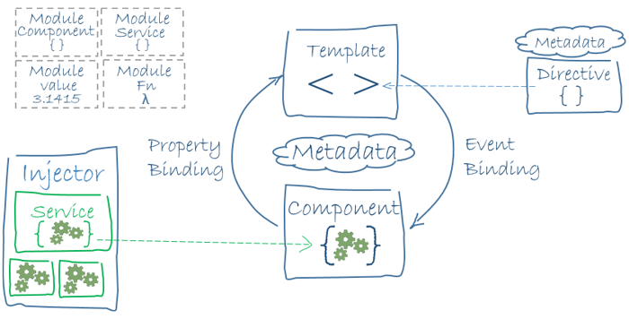
Angular

Slide 41
SQL Server
Za bazu je odabran SQL Server – Majkrosoftovo resenje
Izuzetno laka konfiguracija I korišćenje u sprezi sa Entity Framework Core-om (UseSqlServer())
Kao jedno oprobano i postojano resenje, SQL Server se izuzetno lako integriše sa postojećim Majkrosoftovim tehnologijama i nudi veoma dobre performanse.

Slide 42
Aplikacija
Ticket Master – aplikacija koja omogućava prodaju karata
Organizacije mogu da registruju svoje naloge, kasnije da se uloguju i da kreiraju svoje oglase za prodaju karata
Korisnik može da se registruje, uloguje i da nakon toga pregleda sve moguće karte koje organizacije prodaju i da kupi neku od njih

Slide 43
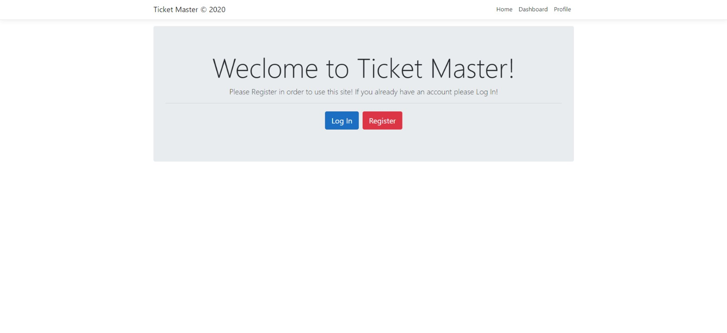

Slide 44
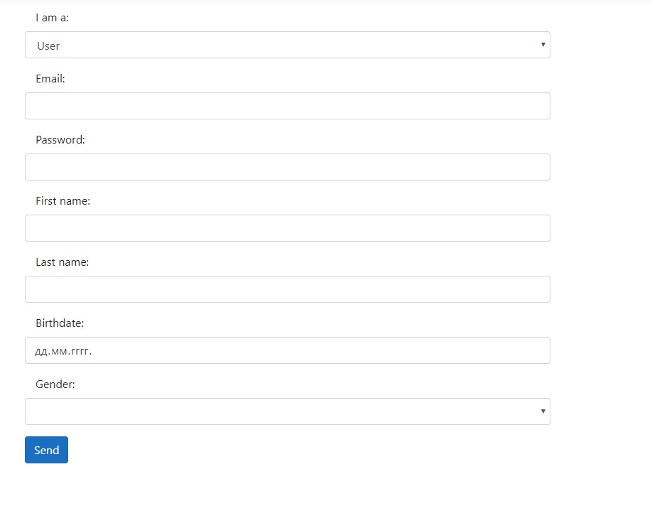

Slide 45
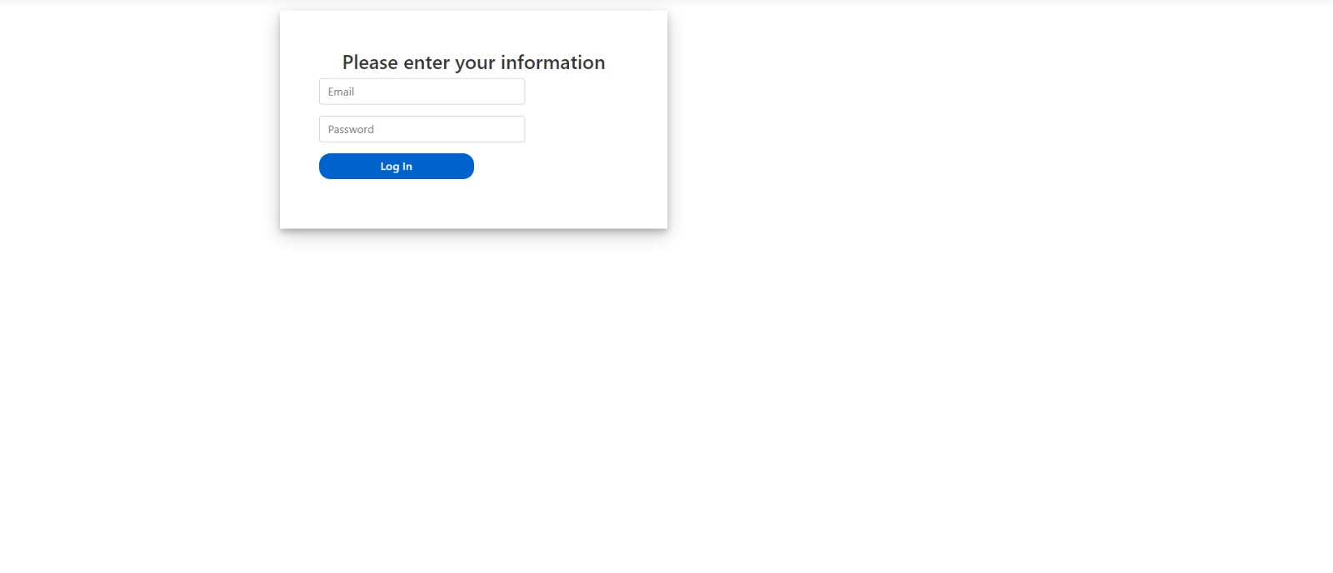

Slide 46
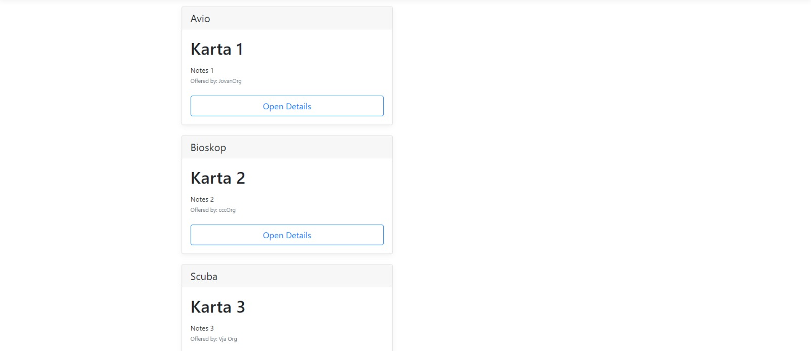

Slide 47
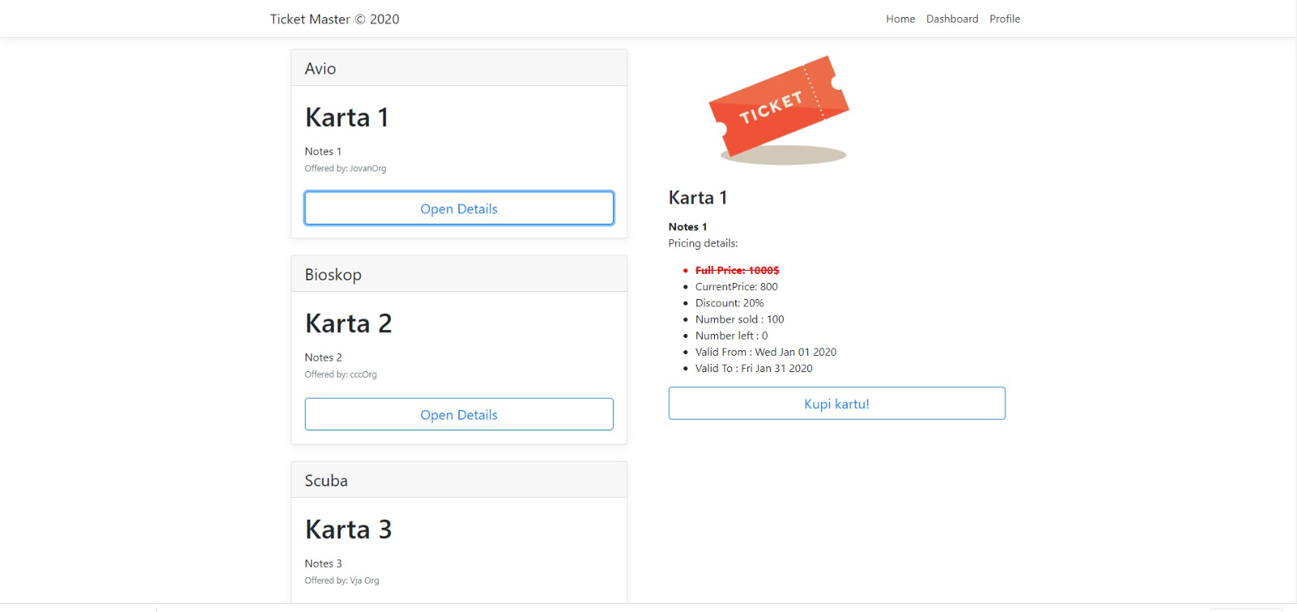

Slide 48
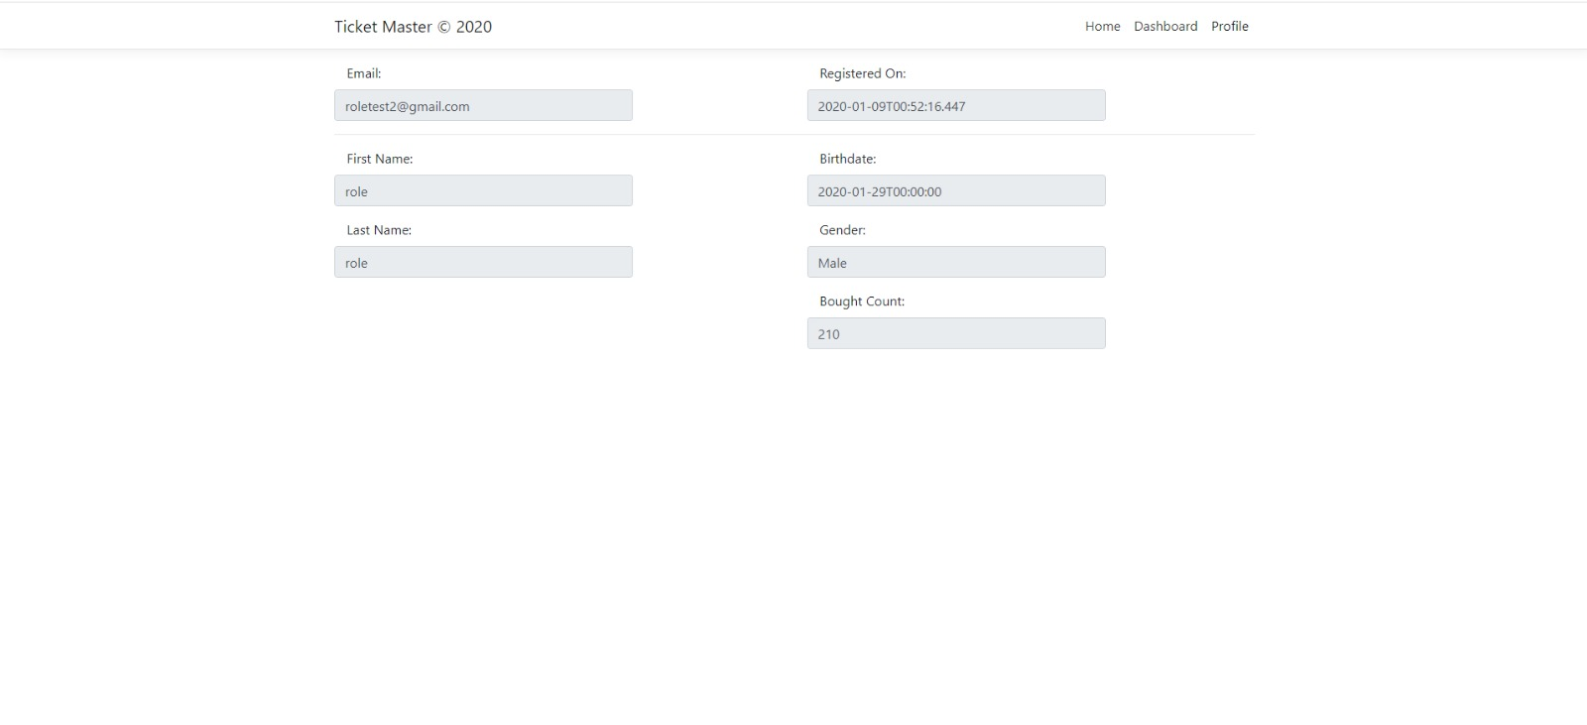

Slide 49
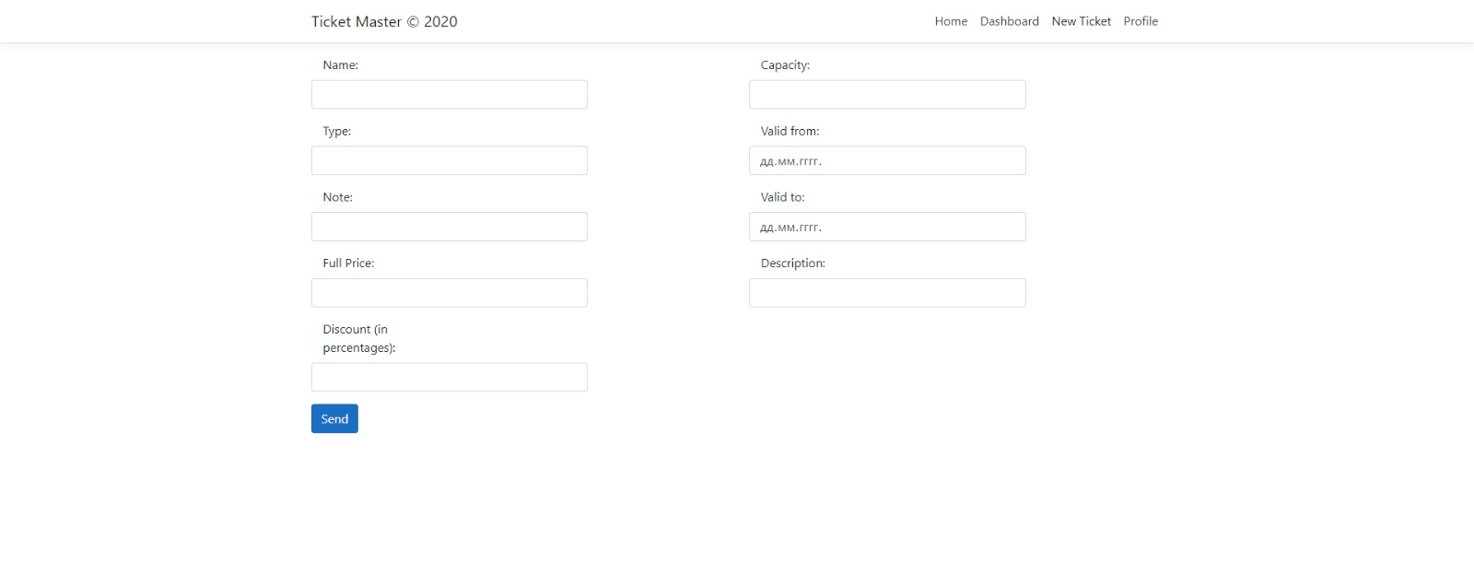

Slide 50
HVALA NA PAŽNJI!
Jovan Vješica
1036
Teodora Đorđević
1037

